Slide 1

«СУРГУТСКИЙ ГОСУДАРСТВЕННЫЙ УНИВЕРСИТЕТ Ханты-Мансийского автономного округа – Югры» Политехнический институт Кафедра АСОИУ
«Динамическая система, фазовое пространство, аттрактор, точка бифуркации, турбулентность»
Выполнили:
Студенты 606-11 группы
Янкин Виктор
Демьянцев Виталий
Проверил:
Урманцева Нелли Руслановна
Сургут 2021г.

Slide 2
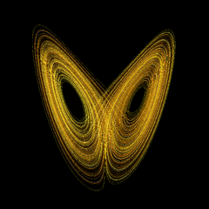
Динамическая система
— система, обладающая состоянием,
описывает динамику некоторого процесса,
а именно
Фазовая диаграмма странного аттрактора Лоренца — популярный пример нелинейной динамической системы
1

Slide 3
Примеры динамических систем
- Человеческая цивилизация
- Тело любого живого существа
- Технические устройсва
2

Slide 4
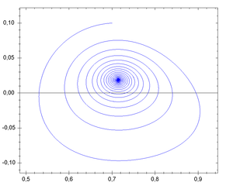
Фазовое пространство
— В теории динамических систем, абстрактное пространство, каждая точка
которого соответствует состоянию динамеской системы, включая начальные
состояния
Координатами в фазовом пространтстве служат величины, описывающие состояние системы.
Как правило, выбирают пространства с евклидовой метрикой.
Пример фазового пространства
3

Slide 5
Фазовые траектории
При помощи уравнений траектории в фазовом пространстве для исследуемой системы строят интегральные кривые.
Картину кривых в фазовом пространстве можно описать:
- Либо одним уравнением в координатной форме
- Либо описывать системой уравнений в параметрической форме, - где независимая переменная t, время, выполняет роль параметра
- Целой фазовой траекторией называют ту кривую в фазовом пространстве, которую описывает изображающая точка за всё время своего движения
4

Slide 6
Фазовый портрет — это совокупность фазовых траекторий для всевозможных начальных условий.
Для удобства, изучение фазового портрета системы разделяют на исследование характера движений системы:
- вблизи состояний равновесия.
- на всей фазовой плоскости.
Фазовая скорость — это скорость изменения состояния системы; она соответствует скорости движения изображающей точки в фазовом пространстве.
5

Slide 7
Источники :
https://ru.wikipedia.org/wiki/Динамическая_система
https://livepcwiki.ru/wiki/Dynamical_system
https://bigenc.ru/physics/text/4705070
https://ru.wikipedia.org/wiki/Фазовое_пространство
6

